Slide 1
从正常/疾病RNA-Seq数据中还原isoform差分图

Slide 2
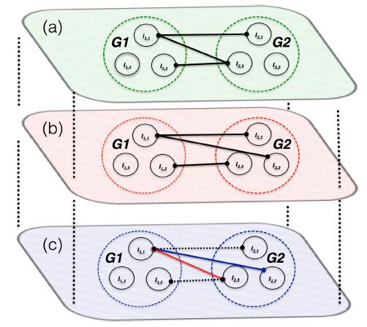

Slide 3
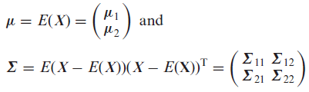



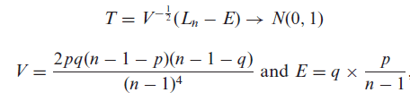
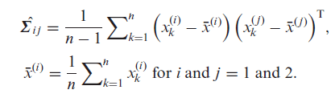

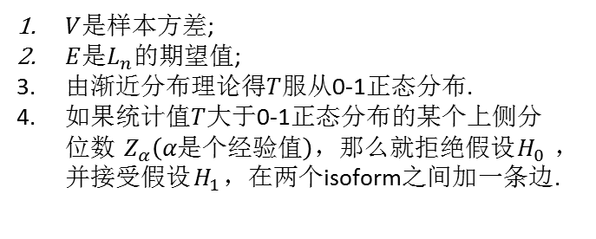



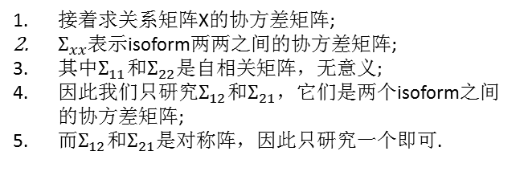
X1、X2分别代表两个isoform的表达量;
分别包含p和q个exon;
样本量都是为n;
那么x1、x2就是n维行向量;
X1、X2就是p/q × n的矩阵;
X称为两个isoform的关系矩阵.
接着求关系矩阵X的协方差矩阵;
$Σ_{xx}$表示isoform两两之间的协方差矩阵;
其中$Σ_{11}$和$Σ_{22}是自相关矩阵，无意义;$
因此我们只研究$Σ_{12}和Σ_{21}$，它们是两个isoform之间的协方差矩阵;
而$Σ_{12}和Σ_{21}$是对称阵，因此只研究一个即可.
构造isoform交互网络
假设检验;
0代表两个isoform没关系，不为0代表有关联;
有关系就在两个isoform之间加一条边.
根据渐进分布理论，构造$T−Z$检验
验证假设检验$H_{0}$
先回忆协方差矩阵的计算公式
$V$是样本方差;
$E$是$L_{n}$的期望值;
由渐近分布理论得$T$服从0-1正态分布.
如果统计值$T$大于0-1正态分布的某个上侧分位数$Z_{α}（α是个经验值），那么就拒绝假设H_{0}$，并接受假设$H_{1}$，在两个isoform之间加一条边.
接着求LDT值，是一个矩阵的迹，$L_{n}$

Slide 4
LDT（Large Dimensional Trace）以及渐进分布的具体理论见：
Jiang,D.D., Bai,Z.D. and Zheng,S.R. (2013) Testing the independence of sets of large-dimensional variables. Sci. China Math., 56, 135–147.

Slide 5
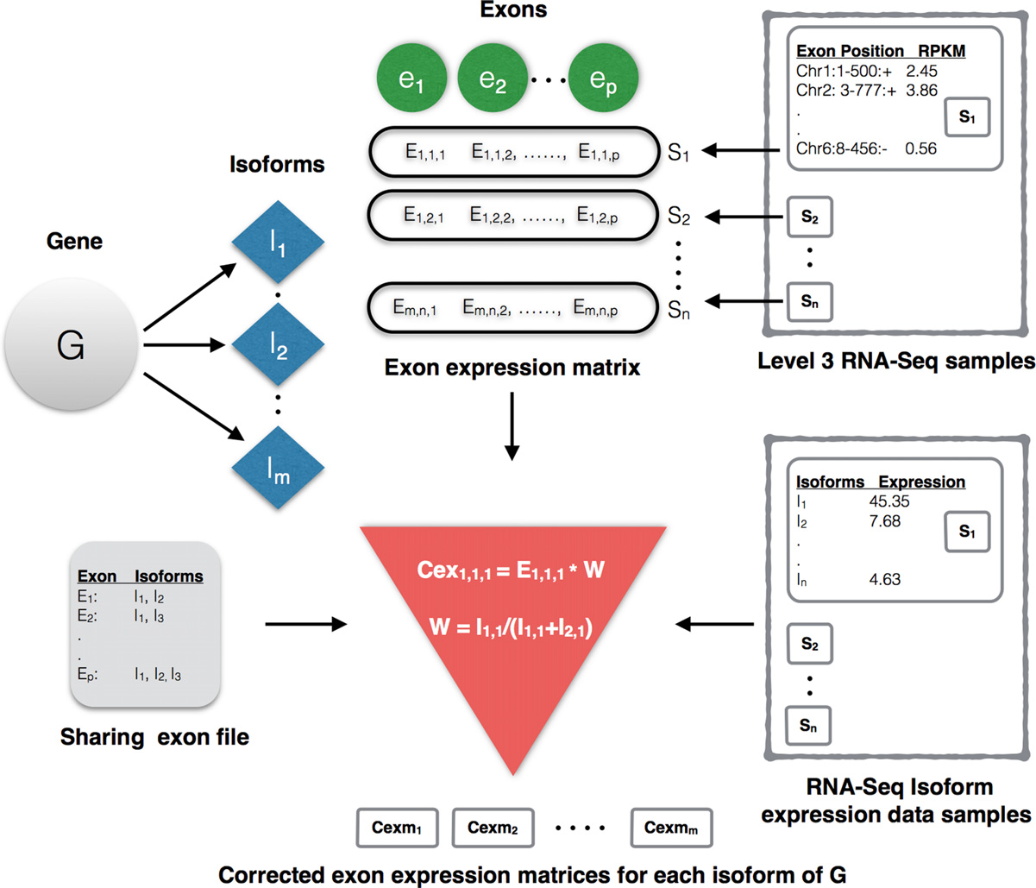
关系矩阵X中的数据是怎么来的？
放在三维空间中表示更清晰
n: sample
m: isoform
p: exon

Slide 6
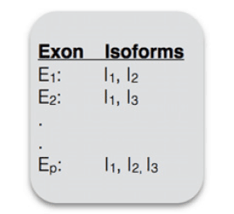
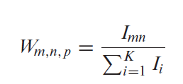

对exon表达量进行修正
考虑到isoform的表达在宏观上是tissue-specific and condition-specific的.
而从微观解释就是各个exon被不同isoform分享着.
那么之前我们简单地用一个exon的总表达量来表示一个exon的表达量是不合理的.
如图，这是一个样本中各个exon被isoform分享的示意表.
E1在I1上的表达量应该是：其总表达量×(I1表达量 / (I1表达量+I2表达量)
回忆：之前原始的exon表达矩阵中，一个样本中，某个exon的表达量Emnp就等于样本中p的总表达量Enp（即Exnp和Eynp都等于Enp），这显然是不合理的，因为微观上exon是“isoform差异的”.
所以修正后的exon表达矩阵为：
右边的公式让人混淆，其实是同一个样本中的，假设n是固定的，那么把W和I中的n去掉，就好理解了

Slide 7
Isoform关系矩阵中的矩阵就来自exon表达矩阵中的各个xy平面.

